Slide 1
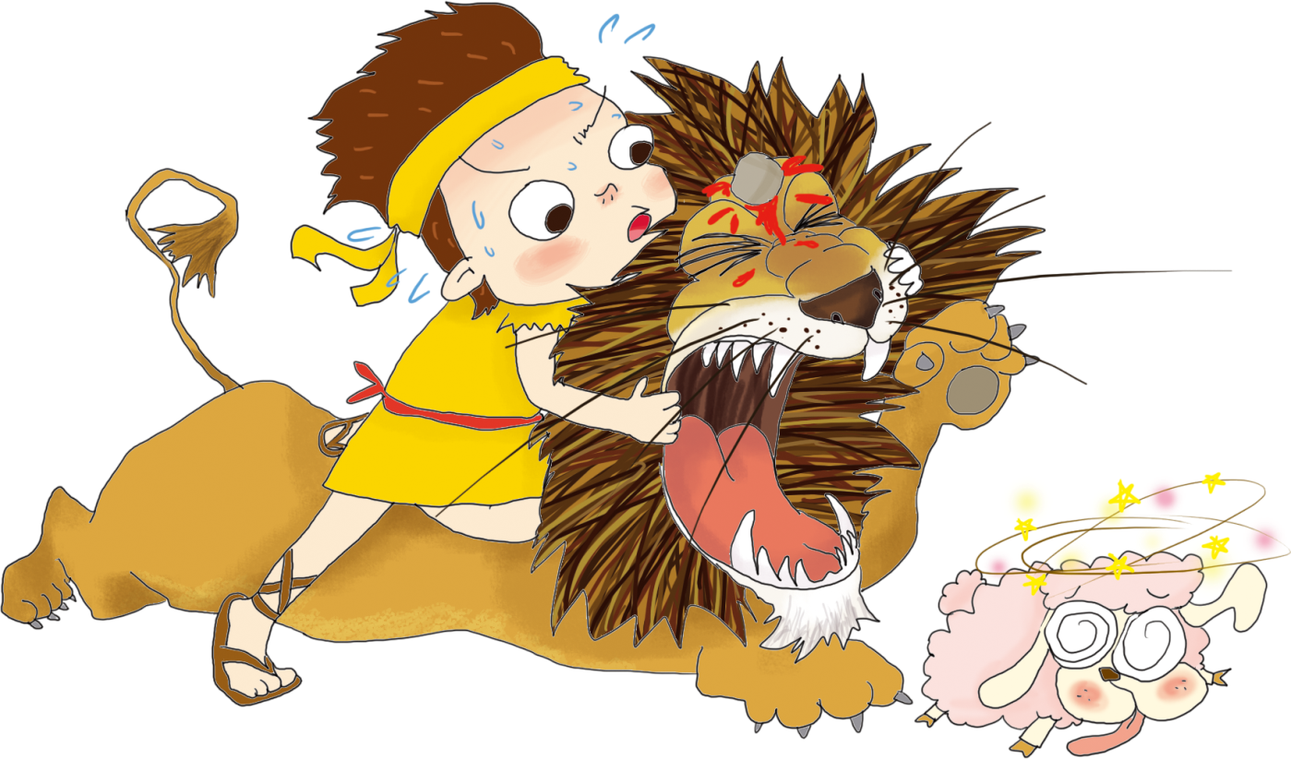
あらかじめ みた ダビデ
Iサムエル 17:35

Slide 2
けいやくを にぎる とき
주는 그리스도시요
살아계신 하나님의
아들이십니다!
Nobody
Trinity
Heaven
angels
C V D I P
Notes:
이미지출처 : https://news.naver.com/main/read.nhn?oid=055&aid=0000851539

Slide 3
1. ねんしょうきに みた こと - しへん78:70-72
みことば

Slide 4
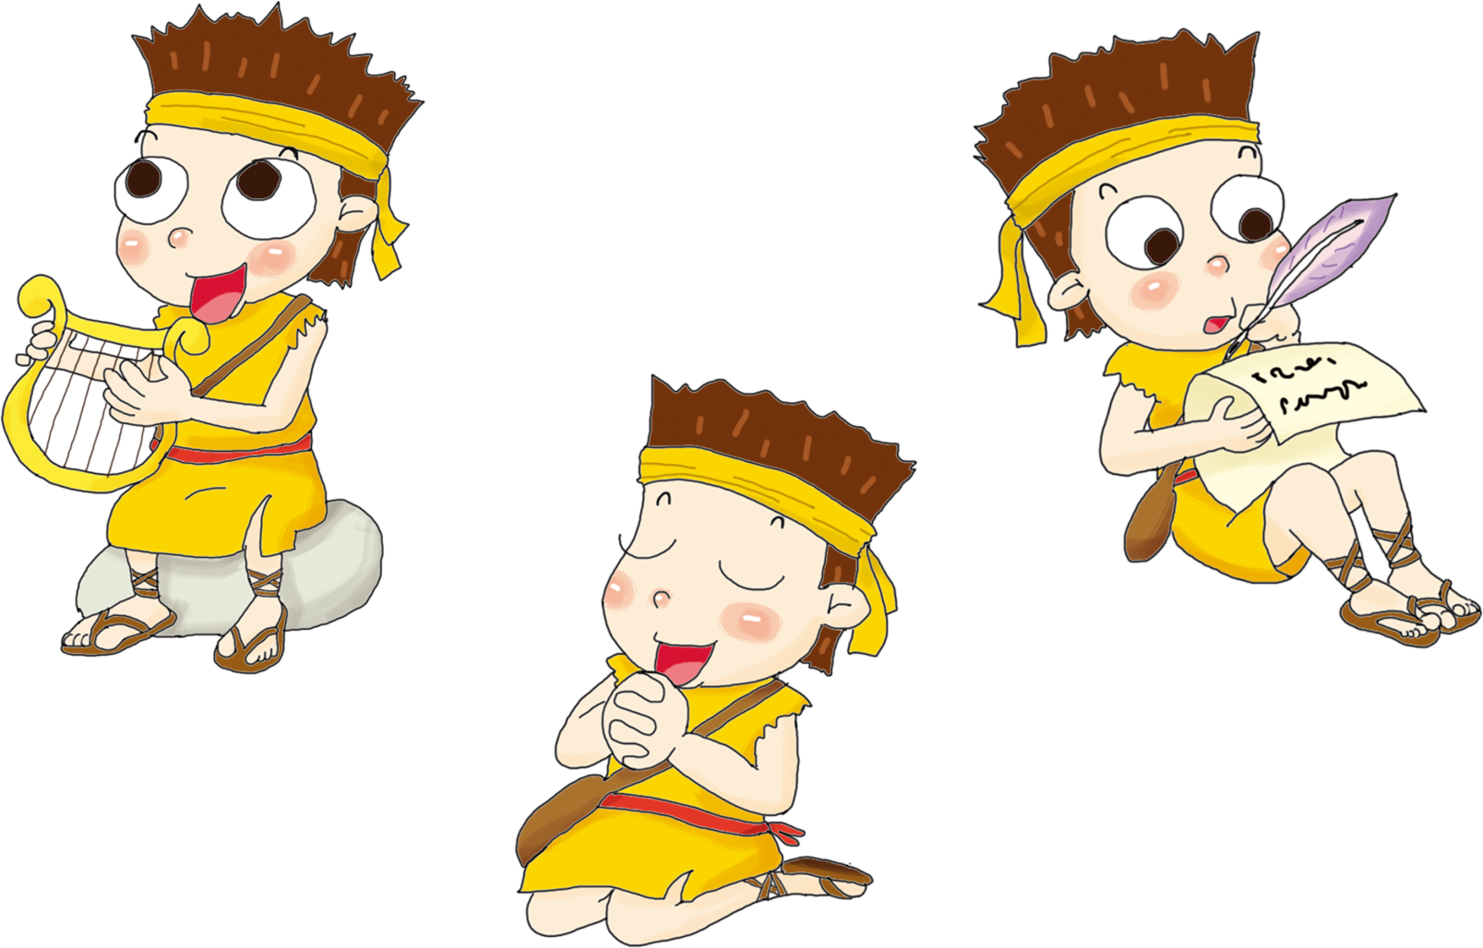
1.ねんしょうきに みた こと - しへん78:70-72
ぎのう

Slide 5
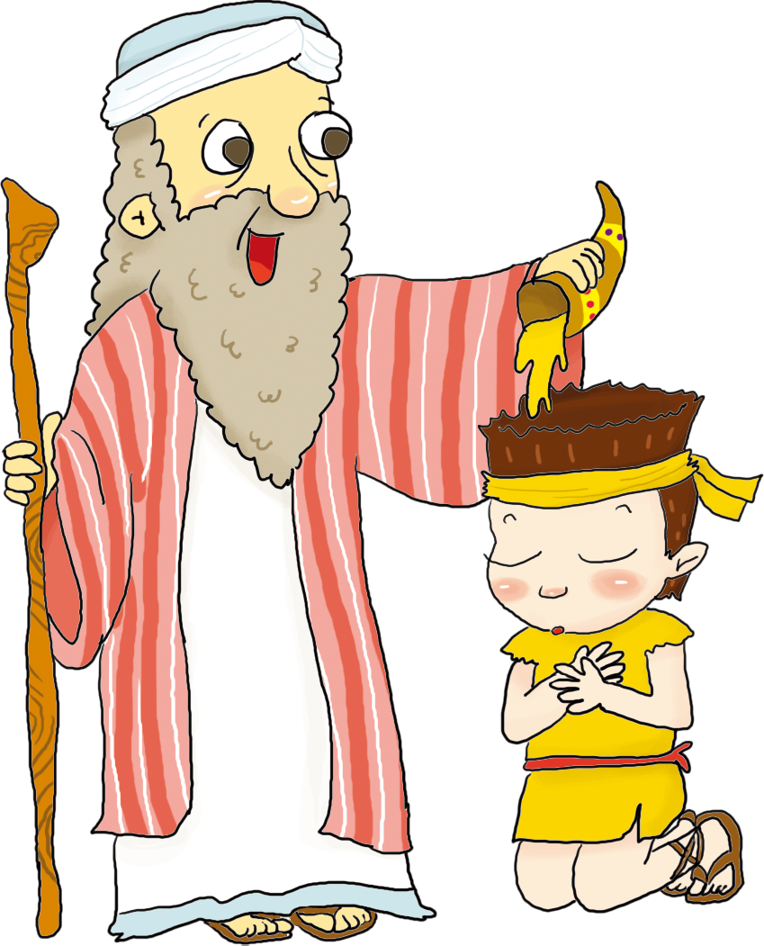
1.ねんしょうきに みた こと - しへん78:70-72
しどうしゃ

Slide 6
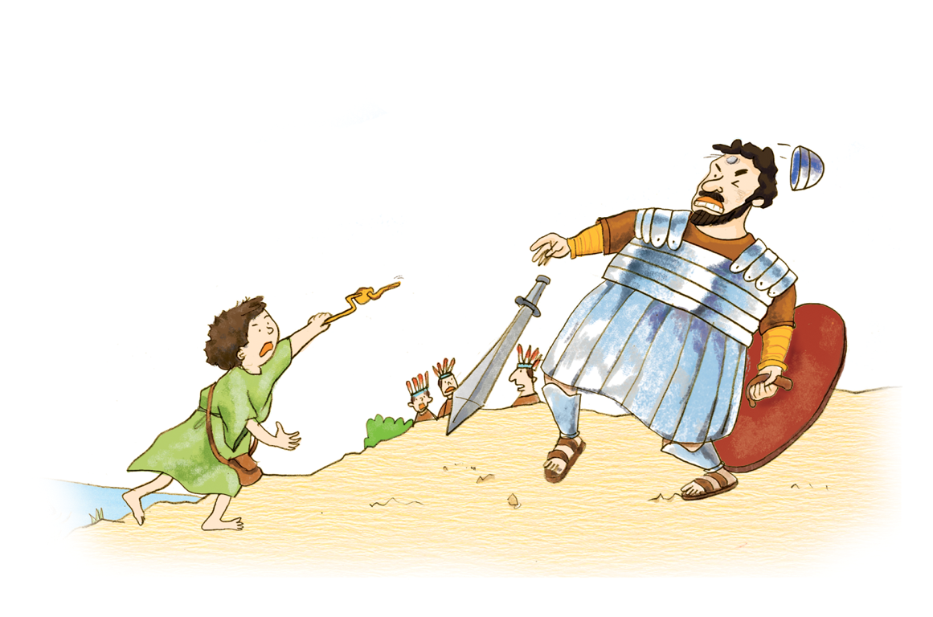
2. せいしょうねん じきに みた こと – Iサムエル 17:1-47
ちちエッサイの おつかい
もんだいの こたえを はっけん
ききを きかいに みた
しゅの みなによって たたかって しょうり

Slide 7
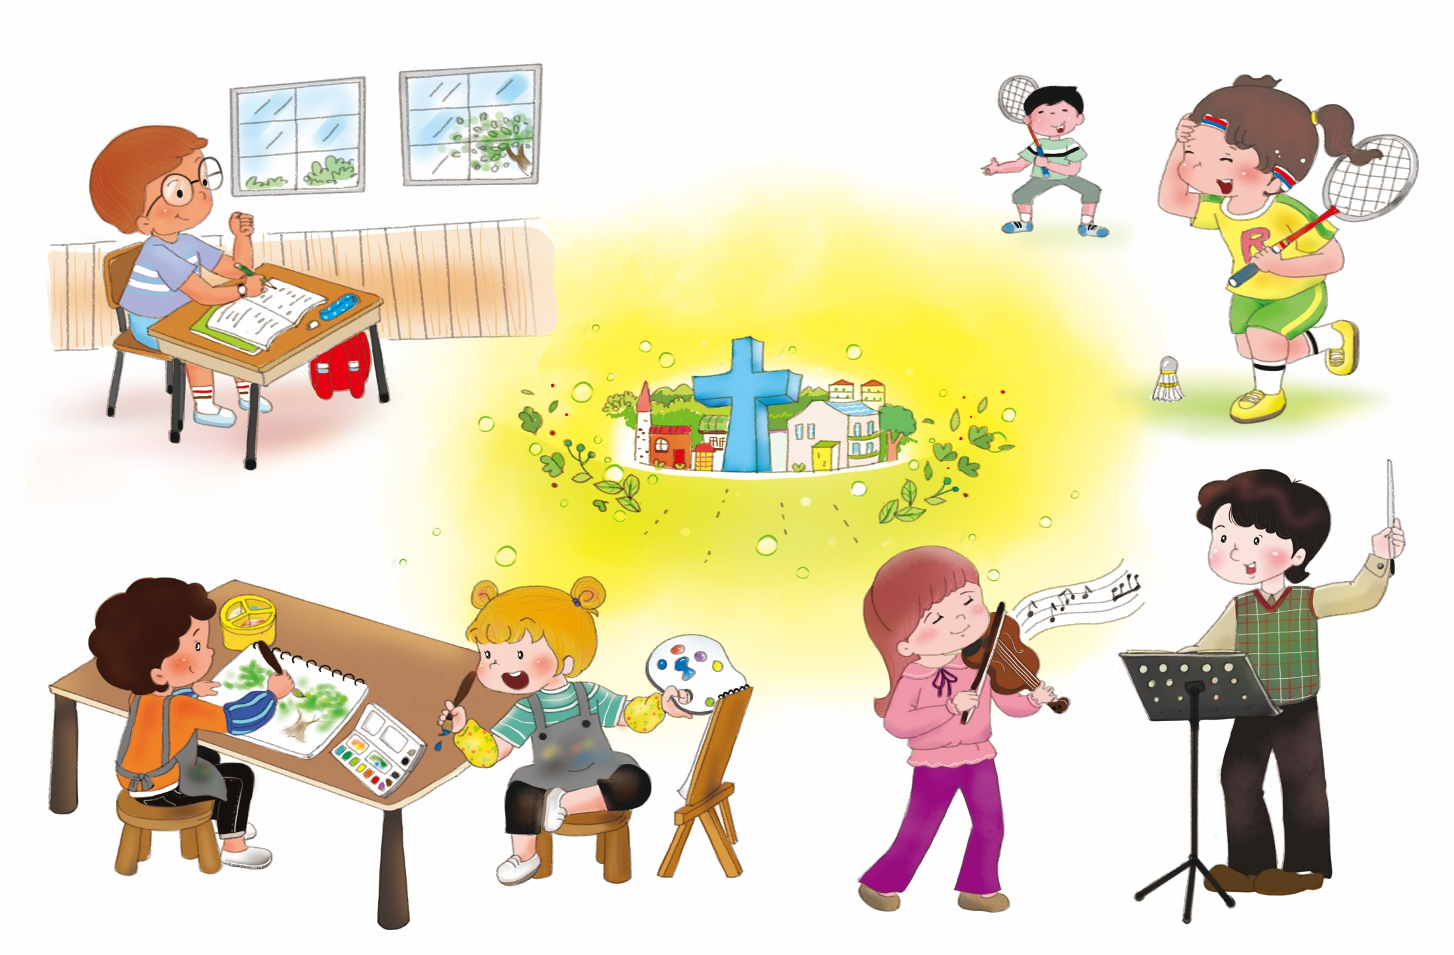
3. おうの じきに みた こと – Iれきだい 29:10-14
すべてに かみさまの
しゅけんが あります

Slide 8
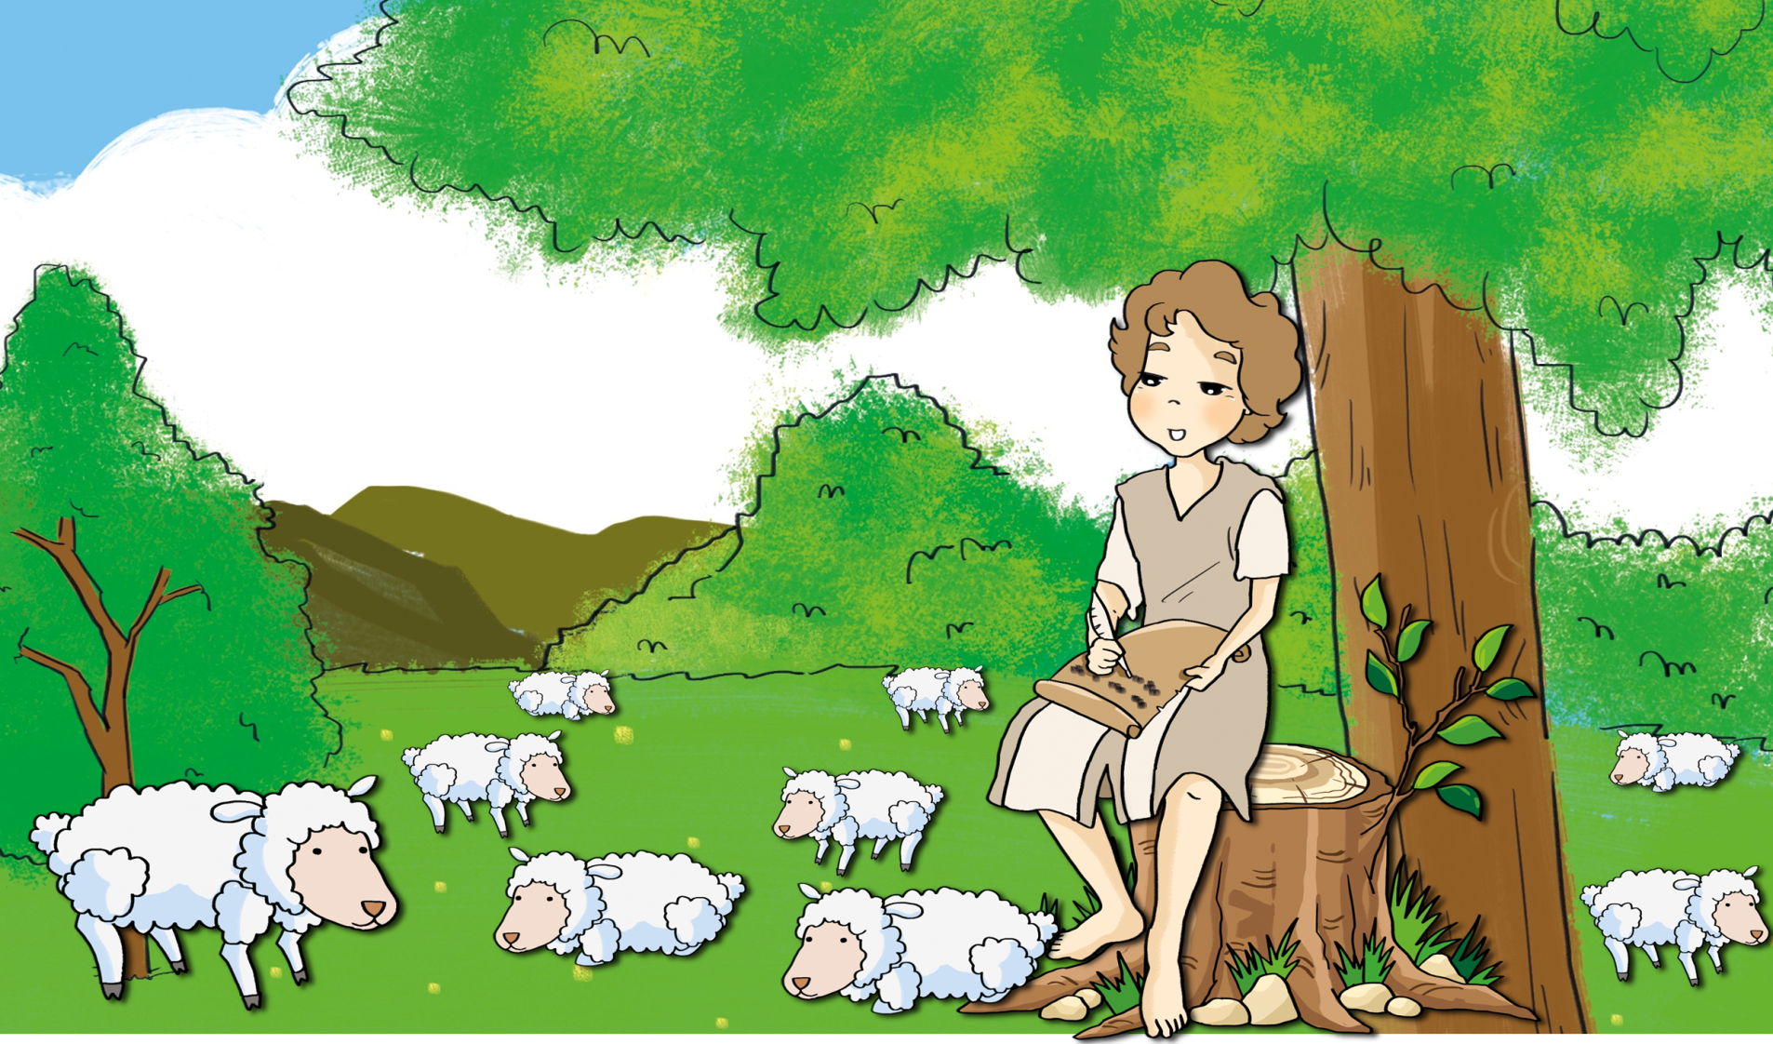
すべてが かみさまの めぐみです

Slide 9
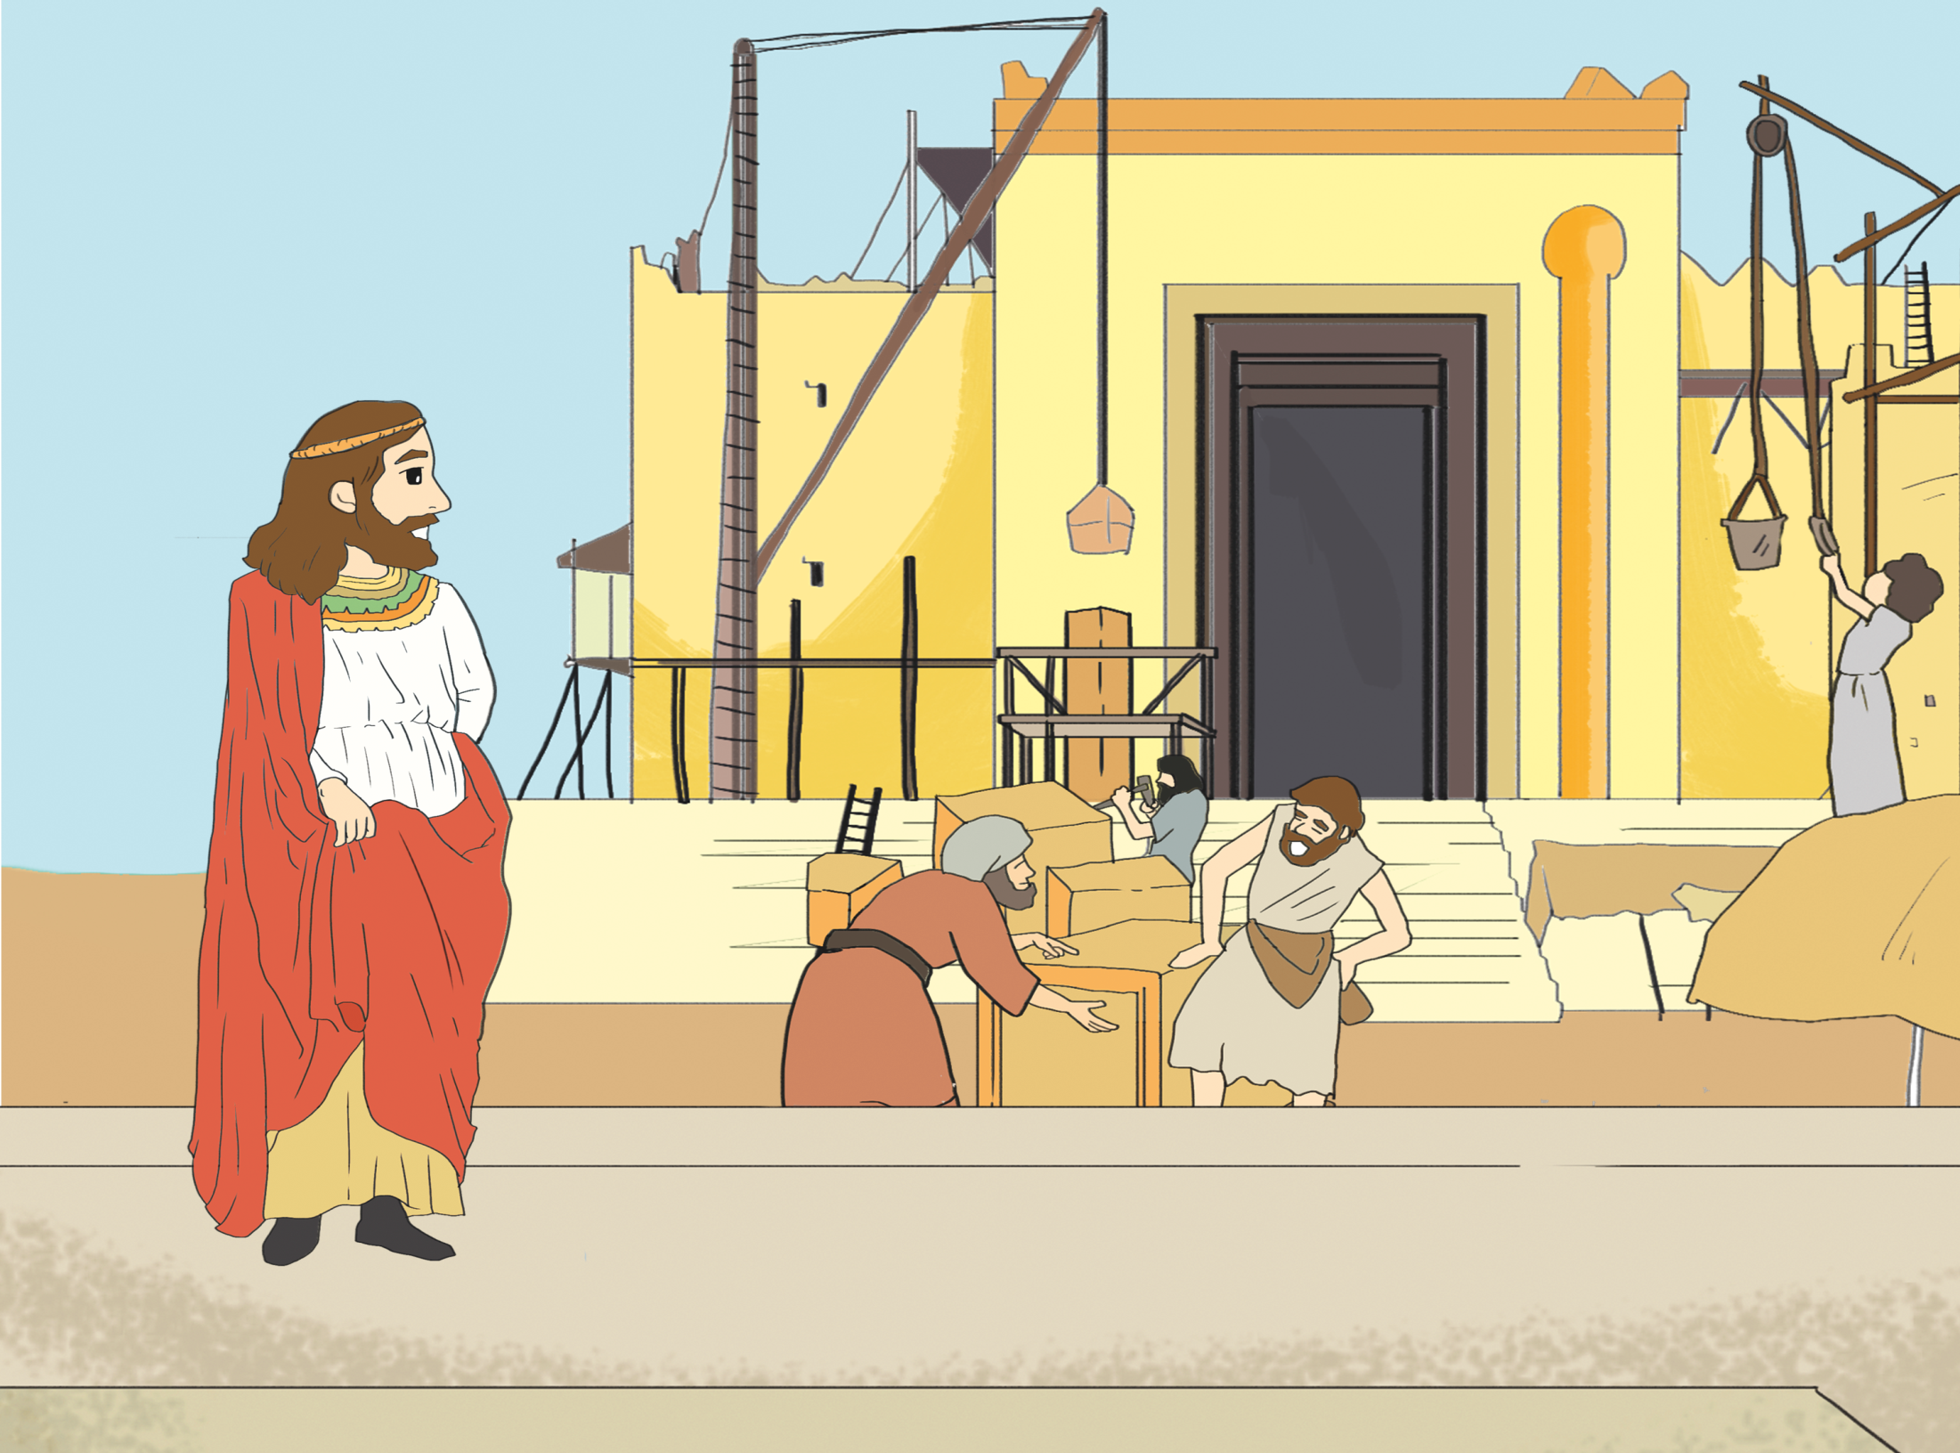
かみさまの しんでんを たてる
じゅんびを しました

Slide 10
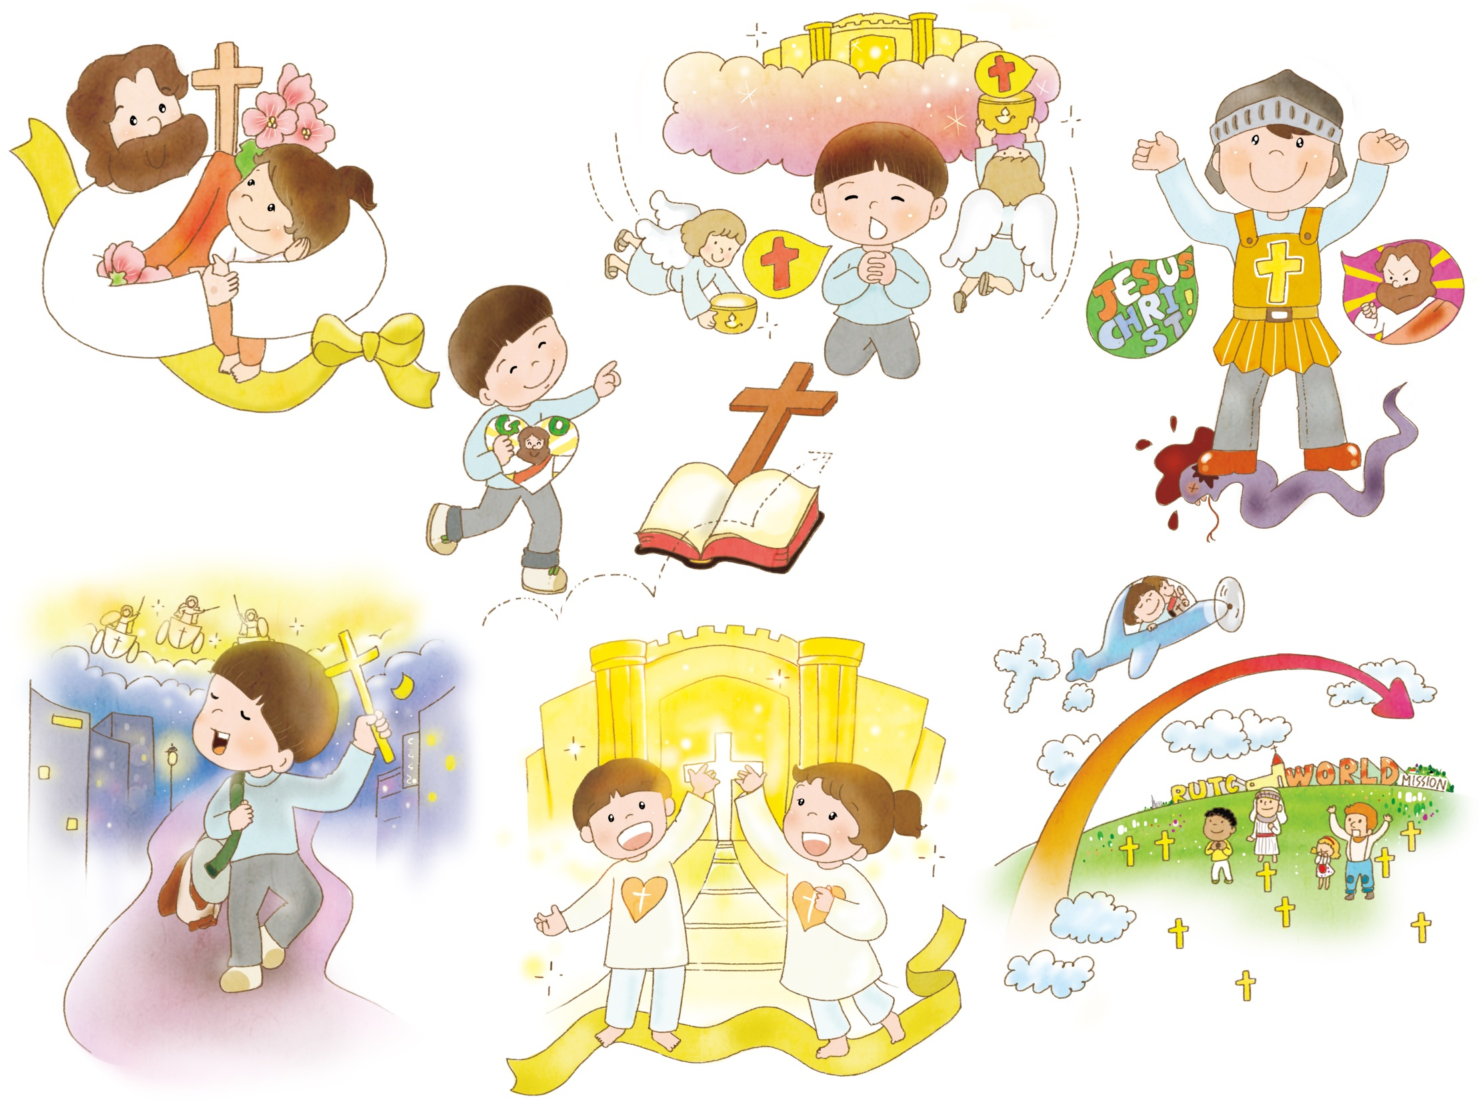
れいてきな
ちから

Slide 11
フォーラム
を
し
て
こく いん し よう
みことばの なかで いちばん こころに のこった
ことを フォーラムしよう
あらかじめ みた ダビデに ついて
フォーラムしよう
こんしゅう じっせん することを フォーラムしよう

